Slide 1
BIOLOGIJA DANES
Življenje
Od opazovanja do raziskovanja

Slide 2
LASTNOSTI ŽIVEGA
Vsaka skupina naj si izbere 5 živih in 5 neživih bitij.
Kako se živa bitja razlikujejo od neživih? Napišite vsaj 5 lastnosti.

Slide 3
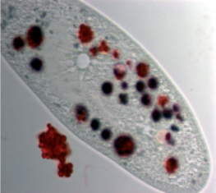
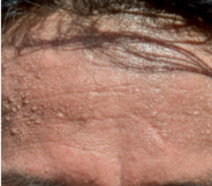
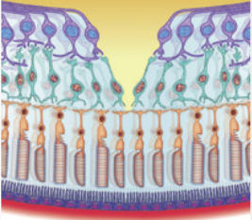
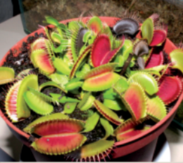
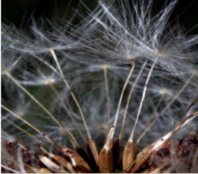
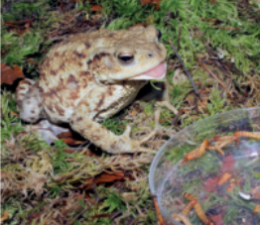
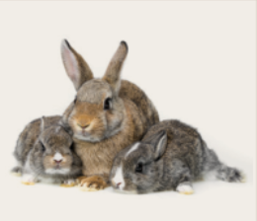
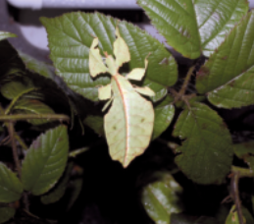
celice (enoceličarji in mnogoceličarji; osnovna gradbena in funkcionalna enota)
regulacija (homeostaza)
urejenost (npr. mrežnica očesa)
odzivanje na dražljaje
sprejemanje snovi in energije (obnova, rast in razvoj)
razmnoževanje
rast in razvoj
evolucija (prilagoditve organizmov skozi čas, npr. živi list)

Slide 4
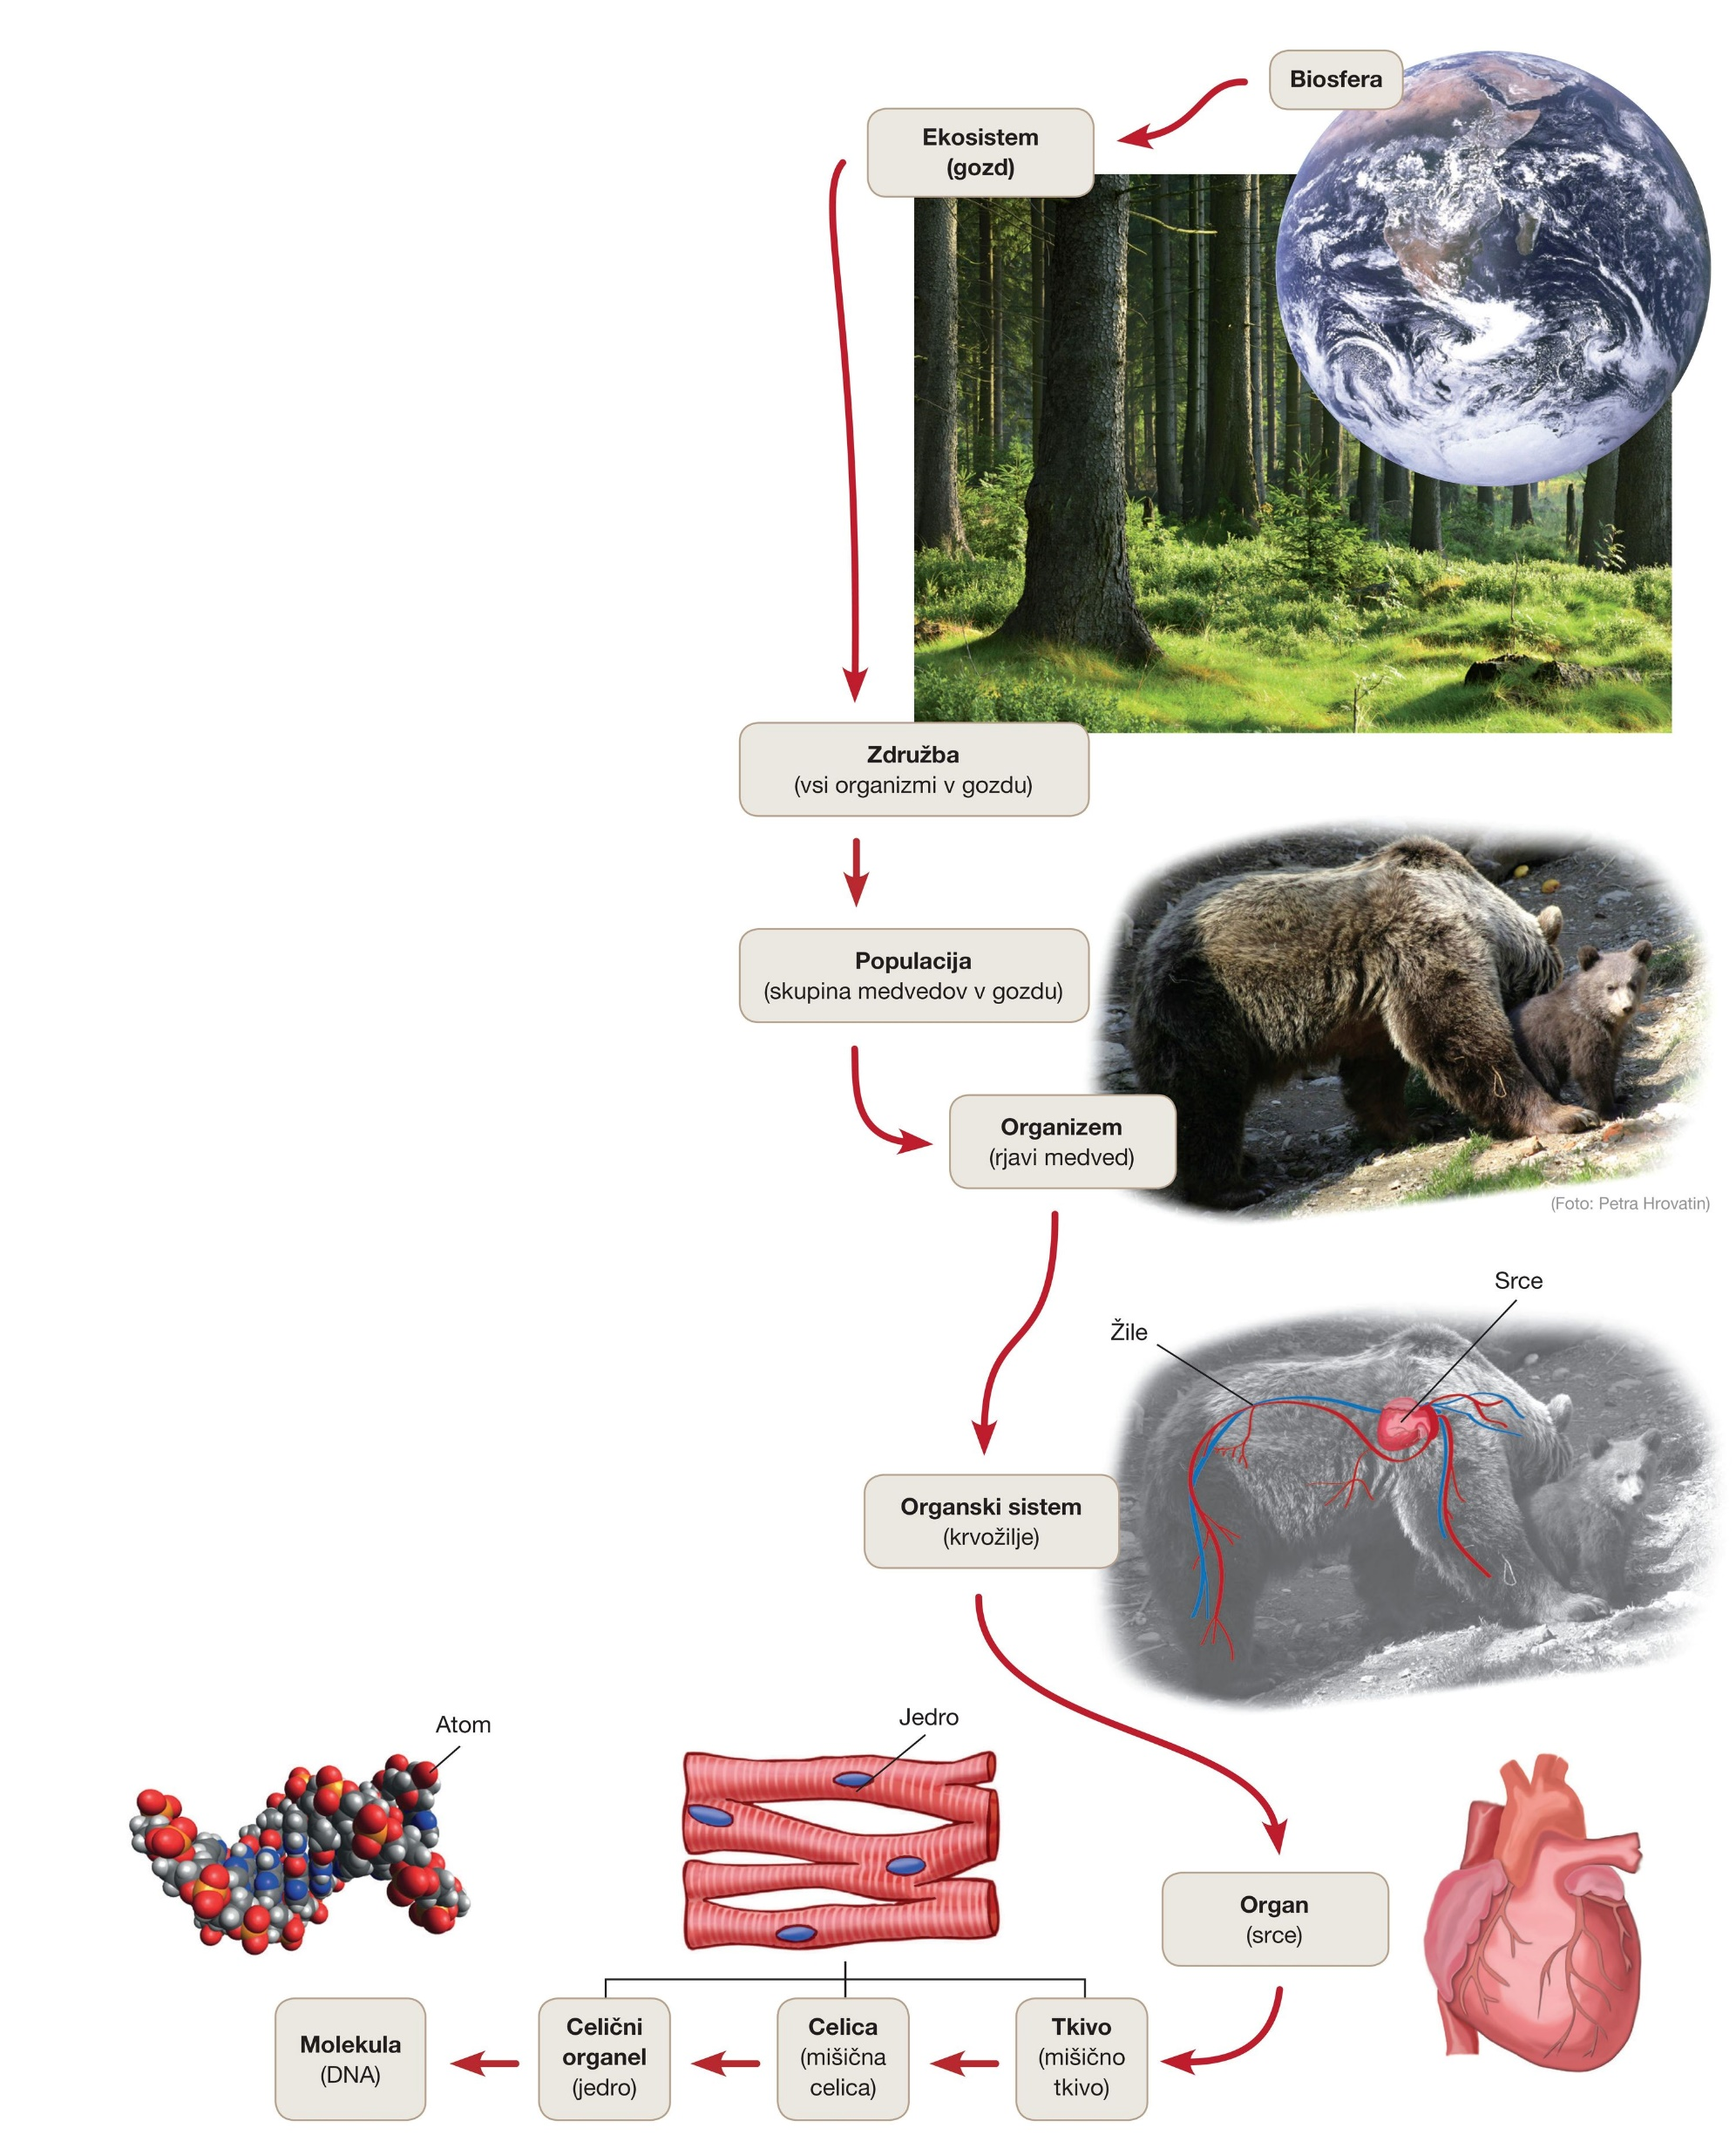
ŽIVLJENJE JE
ORGANIZIRANO
HIERARHIČNO
Kateri organ je pri človeku največji? Kaj pa najmanjši?
Kateri organel je v živalski celici največji? Kaj pa najmanjši?

Slide 5
Naloga: Na spletu poiščite razlago izraza biom. Kako bi ga uvrstili v hierarhično strukturo življenja?

Slide 6
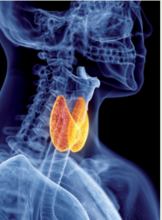
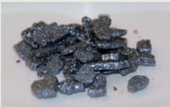
ZNANJE BIOLOGIJE IN NAŠ VSAKDANJIK
»Jod zagotavlja pravilen volumen ožilja v telesu. Dovolj krvi v glavi omogoča telesu dobro presnovo, ki jo zagotavlja jod z aktiviranjem hormonov TH3 in TH4. Aktiviranje hormonov pomeni vezavo joda z živo beljakovino, kar vsak hormon tudi je. Hormoni so žive celice, ki so sposobne nadomestiti sleherno celico v funkciji toliko časa, dokler si celica ne opomore. Hormon je v primerjavi s celico zelo majhna celica, zato rečemo, da jod potrebuje vsaka celica. Iz tega lahko sklepamo, da so hormoni nadzorniki energij v telesu, ščitnica (slika 1.19) pa nadzornik telesa. Izvzamemo lahko le hipoﬁzo, ki je kraljica endokrinega, hormonskega sistema. Ščitnični hormoni nadzorujejo vsako celico, zato so naš največji obrambni mehanizem.«

Slide 7
Ali vas je reklamni oglas prepričal? Bi se odločili za nakup izdelka na podlagi oglasnega besedila? Zakaj da oz. ne?
Ob koncu šolskega leta ponovno preberite oglas in svoj zapis, ki je nastal na začetku leta. Nato dopišite novo mnenje ali dopolnite obstoječe.

Slide 8
ZNANOST IN ZNANSTVENO RAZISKOVANJE

Slide 9
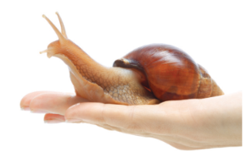
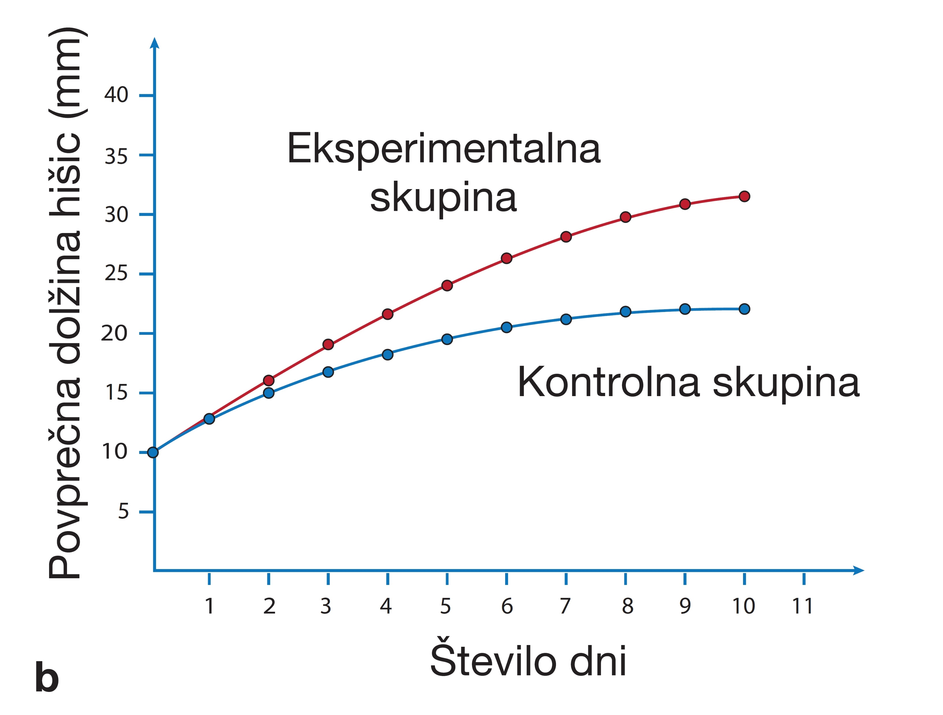
Polži ahatniki (odvisna spremenljivka, zaključki, hipoteza, eksperimentalna skupina, kontrolna skupina, raziskovalno vprašanje, konstante)
Zanima nas ali kalcijev karbonat vpliva na hitrost rasti polžjih hišic, saj vemo, da je ta spojina njihov glavni gradbeni element?
Polžje hišice rastejo hitreje v gojišču, ki mu dodamo kalcijev karbonat.
Gojišče, kjer je dodan kalcijev karbonat.
Gojišče, kjer ni dodanega kalcijevega karbonata.
Dolžina polžje hišice.
Temperatura, zračna vlažnost, vlažnost tal, volumen posod, hrana.
Polži eksperimentalne skupine so rasli hitreje kot polži kontrolne skupine.

Slide 10
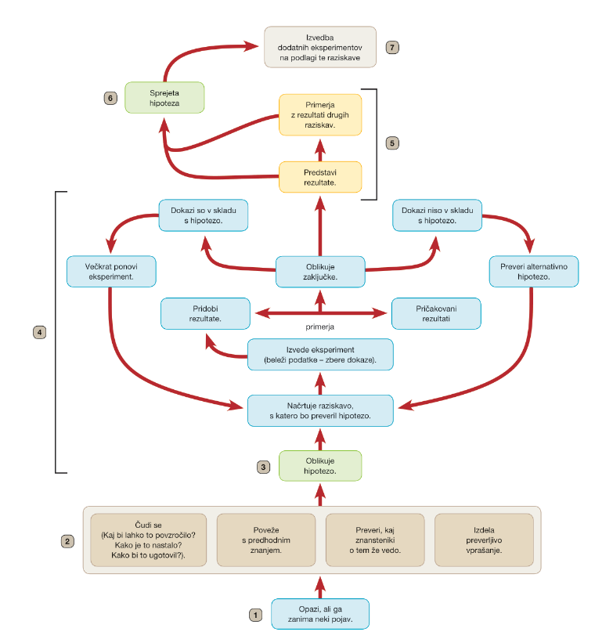
ZNANSTVENA
METODA

Slide 11
